Slide 1
一流的人文社科资源保障体系
开世览文，放眼世界
CALIS华南区域中心
2014.10.15

Slide 2
一、CASHL简介
什么是CASHL?
中国高校人文社会科学文献中心
（China Academic Social Sciences and Humanities Library）
教育部为繁荣发展哲学社会科学而设立
项目正式成立于2003年，服务启动于2004年3月。
国家级、唯一的人文社科外文资源收藏和服务中心
与国家科技部“国家科技图书文献中心”（NSTL）共同成为科学研究的文献信息服务中心 ——车之双轮，鸟之双翼
Notes:
CASHL于2002年由北京大学、复旦大学开始筹建，2003年正式成立，同时成立了CASHL管理中心和北京大学和复旦大学两个CASHL全国中心。经过一年多的资源建设和服务准筹备工作，于2004年正式启动了CASHL全国文献保障服务。是国家级、唯一的人文社科文献资源收藏和服务中心。

Slide 3
一、CASHL简介
什么是CASHL?
CASHL的独到之处/显著特点
高
国家级信息资源平台、提供外文文献服务
大
人文社科专藏、面向高校和科研机构的最终用户服务
上
上乘的服务
加入无门槛，签协议，注册
全文保障率高，有目录就能查到全文
代查代检补充资源不足
收费低 ，优惠多，服务高效
Notes:
到2014年，CASHL已踏实、稳步的进过了10年，十年的发展，CASHL形成了自己的特点，有自己的独到之处。用现在的话说，叫高大上。高，高端的发展目标和战略定位。大，是指广博的收藏和面向大众的服务。虽然是人文社科专藏，但学科全面，馆藏丰富，并且面向最终用户服务。
公益，非盈利项目，所以我们的文献服务只收取复印的成本费；并且每年教育部都有专项补贴，我们常年都会举办各种优惠活动，让用户享受到便捷、实惠的服务。我们的服务发生在用户和提供服务的图书馆之间，避免了中间环节，所以可以更快更高效。

Slide 4
一、CASHL简介
什么是CASHL?
CASHL的独到之处/显著特点
CASHL的服务馆和合作伙伴

Slide 5
CASHL的服务馆和合作伙伴
管理机构
指导 决策
区域中心
（5个）
全国中心
（2个）
学科中心（10个）
指导委员会
专家组
管理中心
北京大学 复旦大学
武汉大学、吉林大学、
中山大学、南京大学、四川大学
北京师范大学、东北师范大学、华东师范大学、兰州大学、南开大学、山东大学、清华大学、厦门大学、浙江大学、中国人民大学
Notes:
管理中心、专家组、指导委员会指导和决策CASHL的资源建设、服务创新以及未来发展方向，这是管理机构。另外，我们还有南北两个全国中心，既北京大学和复旦大学，5个区域中心，分别是武汉大学、吉林大学、中山大学、南京大学、四川大学，和10个具有学科特色的学科中心，北京师范大学、东北师范大学、华东师范大学、兰州大学、南开大学、山东大学、清华大学、厦门大学、浙江大学、中国人民大学。这17家中心馆构成了我们三级服务体系的核心，面向最终用户提供服务。此外，我们还拓展体系外合作，从2008年开始，先后与中国社科院、福建社科院、上海图书馆和澳门科技大学图书馆达成长期合作协议。其中中国社科院和上海图书馆已正式面向CASHL用户提供服务。

Slide 6
CASHL的服务馆和合作伙伴
云服务的用户服务体系
管理机构
70家文科专款院校
指导 决策
文献传递系统
指导委员会
专家组
管理中心
区域中心
（5个）
全国中心
（2个）
学科中心（10个）
三级服务体系
中国社会科学院、上海图书馆
Notes:
读者通过CASHL主页“开世览文”去发现文献，下载全文，或发送文献传递请求，获得我们服务机构提供的全文服务。此外，CASHL还有受国家文科专款支持的院校70家，也正在骤步放开服务，目前已经成为CASHL服务馆可以为用户提供馆际服务的达到了31家。同时我们还与CALIS管理中心和教公司合作，CALIS管理中心负责CASHL所有系统的开发维护，教图公司负责文科专款的资源定购。

Slide 7
一、CASHL简介
二、CASHL资源
Notes:
前面我们介绍了CASHL的整体框架，大家都知道，文献服务离不开资源，资源是基础，就像高楼大厦坚实的地基。CASHL具备哪些资源呢？

Slide 8
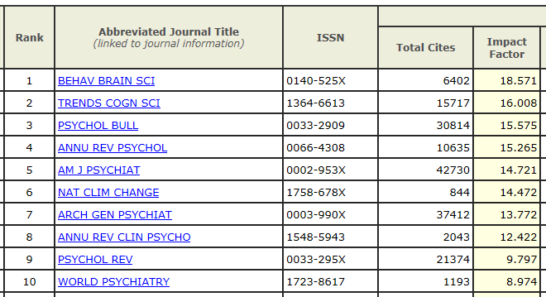
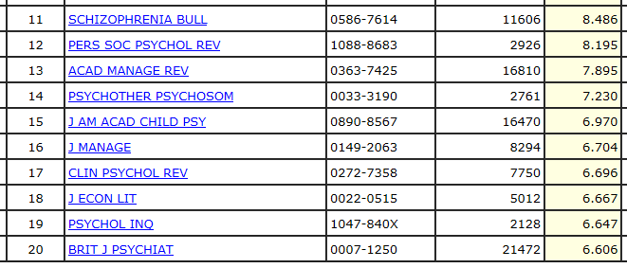
二、CASHL资源
外 文 期 刊
外文期刊：2万余种，全部分藏在17个中心馆。其中被ISI的SSCI和 A&HCI收录的核心刊4849种，包含了SSCI和 A&HCI的全部期刊。
Notes:
这是JCR数据中统计出来的影响因子最高的前20种刊，CASHL全部收录。

Slide 9
二、CASHL资源
外 文 期 刊
外 文 图 书
截止到2013年底，外文图书积累到129万种，分散收藏在70家文专院校图书馆。

Slide 10
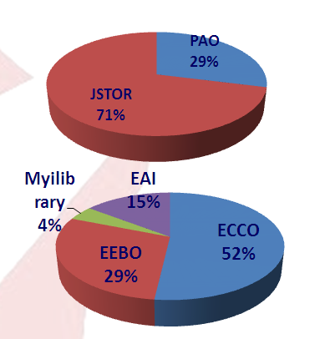
二、CASHL资源
外 文 期 刊
外 文 图 书
电 子 资 源
电子资源：电子期刊1956种，来自Jstor、PAO;电子图书35万种，来自EEBO、ECCO、MyiLibrary、EAI。电子资源提供17家中心馆免费下载。

Slide 11
二、CASHL资源
外 文 期 刊
外 文 图 书
电 子 资 源
大 型 特 藏
大型特藏文献140种
集中经费持续按年度引进，涉及历史、哲学、法学、社会学、语言学等多个一级重点学科，有相对完整的专题；
在国内具备相对唯一性；平时经费很难采购的文献；
档案、图书、缩微资料、数据库等多种第一手的原始文献。
Notes:
CASHL的资源中，尤其以大型特藏最为独特和珍贵。从2008年开始，到2014年我们先后引进了140种大型特藏，涉及历史、哲学、法学、社会学、语言学等多个一级重点学科，有相对完整的专题；在国内具备相对唯一性；由价格昂贵，很难用正常的采购经费购买；所以向教育部申请了专项经费，用于采购大型特藏文献。文献类型包括档案、图书、缩微资料、数据库等。多为第一手的原始文献。

Slide 12
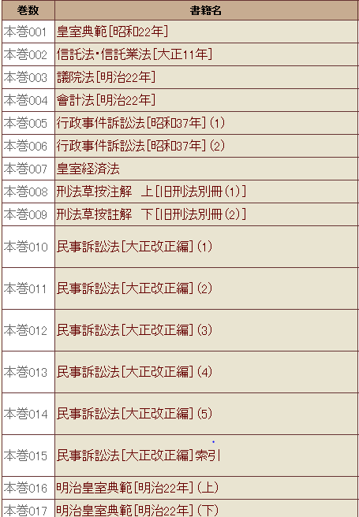
日本立法資料全集 共561卷图书 价格非常昂贵的一套文献
是现今为止反映日本立法最为齐全的一套史料性的丛书。是研究日本法制史不可多得的资料。它反映了日本从封建专制社会转向法治社会的一个侧面。其中所探讨的大部分法律问题也是现今为完善中国法制建设需要参考的问题，也是中国各个法学专业领域不可或缺的参考资料。
对于如此珍贵文献，单馆经费难以购买，现已由CASHL采购，收藏在复旦大学图书馆，这是由复旦大学专家教授推荐购买的。
Notes:
CASHL的资源中，尤其以大型特藏最为独特和珍贵。从2008年开始，到2014年我们先后引进了140种大型特藏，涉及历史、哲学、法学、社会学、语言学等多个一级重点学科，有相对完整的专题；在国内具备相对唯一性；由价格昂贵，很难用正常的采购经费购买；所以向教育部申请了专项经费，用于采购大型特藏文献。文献类型包括档案、图书、缩微资料、数据库等。多为第一手的原始文献。

Slide 13
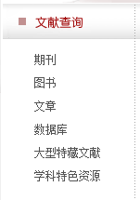
CASHL引进140种大型特藏
Notes:
这是大型特藏一些图片汇集，1是中国内地差会档案，2是传教国档案，9是图书出出版简史，10是阿拉伯奴隶贸易。等。还有一些缩微资料，比如包括英国外交办公室对应第一次世界大战的政治机密资料、1945年–1948日本和原朝鲜的非军事活动总结等。这140种大型特藏已经通过开世览文全部揭示，并已面向全国用户提供服务，可以从开世览文——》文献查询——》大型特藏栏目下查看文献并提交请求，从而获得大型特藏文献服务。欢迎使用。

Slide 14
二、CASHL资源
大 型 特 藏
二次文献库
外 文 期 刊
外 文 图 书
电 子 资 源
面向全国开放的二次文献库：2900多万条的高校人文社科外文期刊目次数据库、164万条高校人文社科外文图书联合目录，以及14102条大型特藏目次。

Slide 15
一、CASHL简介
二、CASHL资源
三、CASHL开展的服务

Slide 16
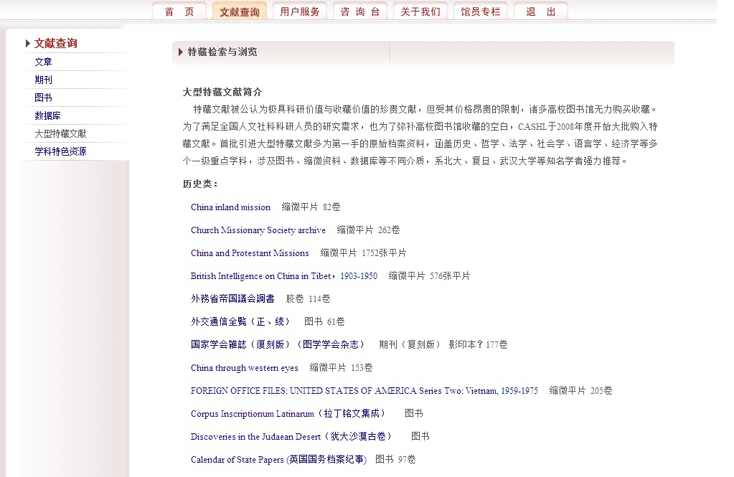
三、CASHL开展的服务
面向最终用户的服务
图书借阅
原文传递
个性化服务
特色资源
书目查询
期刊目次检索
学科服务
大型特藏
代查代检
全文下载
参考咨询
按学科开展文献传递、馆际互借的联合服务
按学科开展深层次的课题服务
拓展单馆的学科服务
通过多维的、立体化的学科推广活动，提升学科服务效益
提供目次阅览，文献传递，借阅，缩微数字化复制服务，解决了大型文献无法共享服务的问题、提高了大型文献的使用效益。
Notes:
CASHL有129万册印本图书和35万册电子图书，可以为用户提供书目查询，其中印本图书大多数都可以提供借阅服务。有2900多万条期刊目次提供文章检索，以及全文传递服务。我们还有大型特藏文献，也为读者提供文献传递服务。同时我们还提供电子资源免费下载。我们的学科特色服务，CASHL有10个具有学科特色的中心，不定期的开展有针对性的学科推广活动，让读者更多的了解CASHL资源学科特点，促使读者更多的使用CASHL资源。2013年我们开展了由北京师范大学、吉林大学、东北师范大学联合举办的全国教育学学科服务推广活动，和由中国人民大学、南开大学、武汉大学三校联合开展的全国经济学科推广优惠活动。活动期间推广的学科全文传递全部免费。活动期间文献传递量都有大幅增长，取得好非常好的效果。
CASHL就像一棵结满果实的大树，面向最终用户提供科学的“营养”。

Slide 17
三、CASHL开展的服务
面向图书馆的服务
主要包含三个方面：
1、图书资源建设
2、馆员培养
3、宣传服务推广

Slide 18
三、CASHL开展的服务
1、图书资源建设
文专图书集中编目与书目数据免费配送服务（2008年--）
文科专款图书自主订购与协调采购组织、运行与管理（ 2009年--）
（“高校文科图书引进专款”图书订购信息平台）
面向图书馆的服务
Notes:
主要包括两个方面，一是自2008年起，对文专采购的图书实施统一集中编目，以及书目数据免费配送服务，既为成员馆节省了编目的人力和时间，同时成员馆还可免费获得编目数据。二是自2009年开始，组织文科专款图书的自主订购和协调采购工作，通过专款专用，不仅丰富了CASHL成员馆馆藏，并且通过共享，使资源的采购和利用达到最大化。

Slide 19
三、CASHL开展的服务
2、馆员培养
2010年，CASHL/Emerald馆员培养与交流合作计划，至目前共培养西部馆员14位。
2014年，将与汤森路透合作，继续开展西部馆员培养计划（2014-2016）。
2014年， CASHL/Emerald图书馆情报学国际出版项目（2014-2016）
采访馆员和馆际互借员资质认证和业务培训
文专图书定购信息平台培训
面向图书馆的服务
Notes:
图书馆情报学国际出版项目，由CASHL支持图书馆界英文论文的海外论文修改、润色、以及投稿、出版等。以此为有学术出版需求的中国图书馆馆员提供服务。

Slide 20
三、CASHL开展的服务
3、宣传推广
配合成员馆开展服务推广活动
免费提供CASHL特藏手册、易拉宝、海报、宣传折页、书签等各种宣传资料
面向图书馆的服务

Slide 21
一、CASHL简介
二、CASHL资源
三、CASHL开展的服务
四、CASHL服务成效

Slide 22
四、CASHL服务成效-面向用户的服务
文献传递总数超过了90万篇次。
Notes:
CASHL收藏了这么丰富的文献，资源的利用情况是怎样的呢？我们分别从期刊、图书、电子资源方面进行了统计。期刊利用2004年只有不到3万篇，2009年就已达15万多篇。2010年以来，随着网络信息环境的迅猛发展，人们获得文献的途径也有所扩大，虽然CASHL原文传递受到了些许影响，但从中还是可以看到，近四年来期刊的利用仍能保持10万篇之上。至2013年底，CASHL的文献传递总数已超过了90万篇。

Slide 23
四、CASHL服务成效-面向用户的服务
图书的馆际互借及部分章节复制超过了9000册次。
Notes:
CASHL图书的借阅于2006年服务正式推出服务。从统计图上看，图书借阅逐年增长，从最初的一年只有35册，增长到2013年3005册，尤其2013年增长较大。由此可以看出，随着图书资源的不断扩充，以及70家文专院校中有越来越多的图书馆成为CASHL服务馆，图书的利用还会有很大的长升空间。

Slide 24
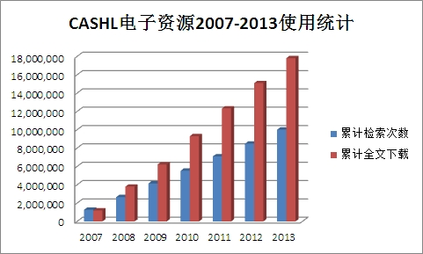
四、CASHL服务成效-面向用户的服务
CASHL电子资源采购始于2007年，至2013年累计下载量已达到1800多万篇。
Notes:
这是CASHL电子资源的使用情况统计，前面已经介绍过了，CASHL电子资源包括电子期刊JSTOR和PAO，电子图书ECCO、EEBO、EAI和MyiLibray。

Slide 25
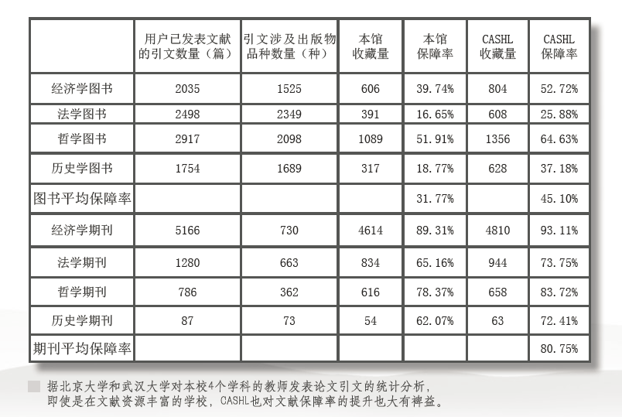
73.73%
Notes:
从以上的统计中，我们可以看出读者对CASHL各类资源的需求不可获缺。除此之外，我们还可以从另一个方面，进一步了解CASHL对教学、科研的文献保障情况。
这张文献保障情况调查表，来自于2012年（？需要确认）北京大学和武汉大学对本校经济、法学、哲学、图书4个学科的统计。以经济学图书为例，引文涉及的出版物品种是1525种，本馆收藏606年，文献保障达到39.74%，而CASHL收藏804种，保障率达到52.72%，CASHL保障率大于本馆保障率，由此看出，CASHL可以为本馆的文献保障提供补充。
从表中还可以看出四个学科的平均保障情况，两个学校的图书平均保障率是31.77%，可CASHL的保障率达到45.10%。期刊的保障率两校平均达到73.73%，而CASHL达到80.75%。
从CASHL的文献保障率高于本校文献保障率可以看出，即使在北京大学和武汉大学这样文献收藏较为丰富的学校，也需要CASHL的文献作为补充。窥一斑而知全豹，因此，CASHL做为中国高校人文社科文献保障中心，为全国高校的文献保障起来了至关重要的作用。

Slide 26
四、CASHL服务成效
截止2014.3 已有成员馆 768 家
其中有92家开通了区域图书借阅

Slide 27
四、CASHL服务成效
2013年CASHL成员馆使用排行榜（TOP 15）
排名 | 图书 | 发出请求数量
1 | 云南师范大学图书馆 | 13059
2 | 四川大学图书馆 | 3312
3 | 电子科技大学图书馆 | 2867
4 | 河南师范大学图书馆 | 2722
5 | 山东大学威海分校图书馆 | 2486
6 | 许昌学院图书馆 | 2386
7 | 中南财经政法大学图书馆 | 2356
8 | 成都信息工程学院图书馆 | 2284
9 | 南京航空航天大学图书馆 | 1269
10 | 东北师范大学人文学院图书馆 | 1214
11 | 吉林化工学院图书馆 | 1207
12 | 黑龙江大学图书馆 | 1153
13 | 吉林华桥外国语学院图书馆 | 1145
14 | 西北师范大学图书馆 | 1124
15 | 大连大学图书馆 | 1045

Slide 28
四、CASHL服务成效

Slide 29
四、CASHL服务成效

Slide 30
一、CASHL简介
二、CASHL资源
三、CASHL开展的服务
四、CASHL服务成效
五、我要加入CASHL获取文献

Slide 31
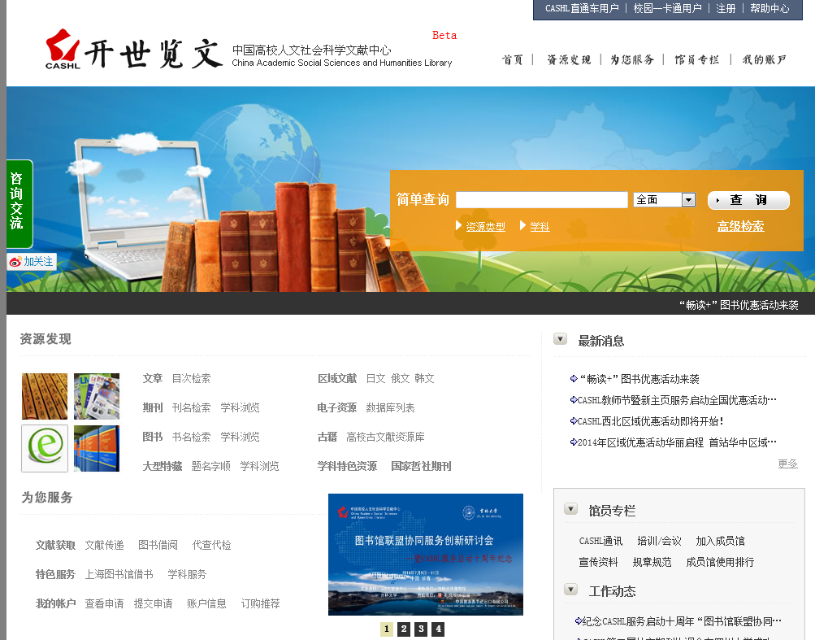
五、我要加入CASHL获取文献
第一步：登录CASHL主页 www.cashl.edu.cn
Notes:
登录CASHL主页之后，先对CASHL主页进行了解。CASHL主页的设计，以用户需求为核心，以人文社会科学学科为基础，整合了图书、期刊、电子资源多类型资源，集成了资源检索、图书借阅、原文传递、全文下载、代查代检、参考咨询多层次服务，运用了门户构建、全文检索、网络文献传递、统一认证、资源调度、个性化服务等信息新技术。

Slide 32
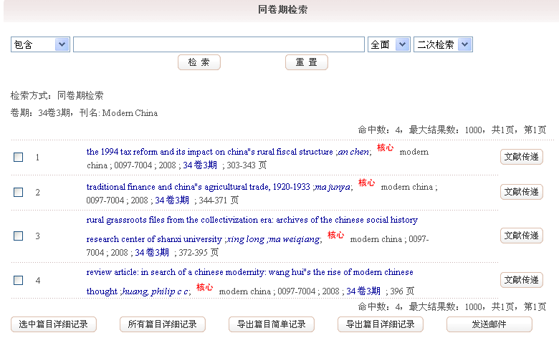
五、我要加入CASHL获取文献
第二步：检索或浏览文献
期刊文献信息
其中一篇文章的详细信息

Slide 33
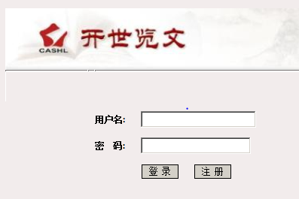
五、我要加入CASHL获取文献
第三步：用户登录
如果之前已经登录，直接进入下一个提交请求页面
Notes:
登录CASHL主页之后，先对CASHL主页进行了解。CASHL主页的设计，以用户需求为核心，以人文社会科学学科为基础，整合了图书、期刊、电子资源多类型资源，集成了资源检索、图书借阅、原文传递、全文下载、代查代检、参考咨询多层次服务，运用了门户构建、全文检索、网络文献传递、统一认证、资源调度、个性化服务等信息新技术。

Slide 34
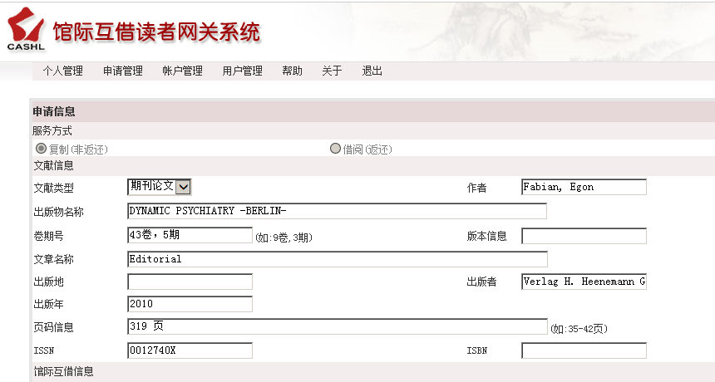
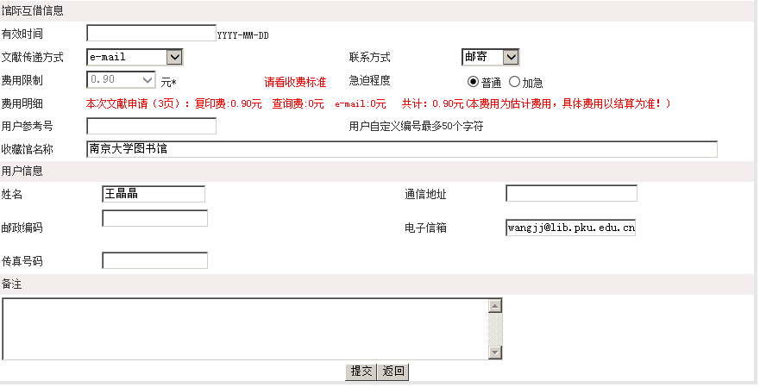
五、我要加入CASHL获取文献
第四步：进入馆际互借系统-提交请求

Slide 35
五、我要加入CASHL获取文献
图书详细页面

Slide 36
五、我要加入CASHL获取文献
复制部分章节时，页码信息自填
费用限制必填

Slide 37
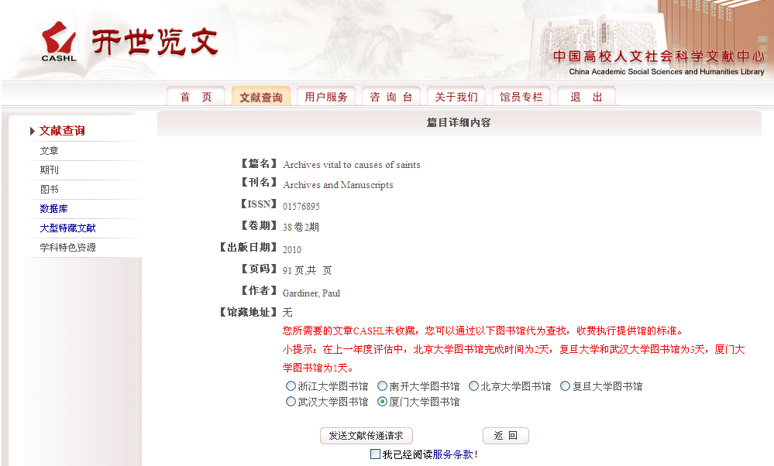
五、我要加入CASHL获取文献
我需要的文章CASHL未收录，怎么办？
6家服务馆提供代查代检服务
Notes:
如果遇到CASHL没有馆藏的资源，怎么办？您此时就可以选择使用代查代检服务。目前CASHL提供代查代检服务是有6家图书馆。用户可以委托这6家服务馆向国内外文献机构获取。这6家馆是。。。。

Slide 38
五、我要加入CASHL获取文献-注意事项
1、文献获取
版权:
期刊：不超过整本的1/3或4篇
图书（部分章节复制）：文献传递不超过全书的1/3
补贴:
a. 不同文献类型，补贴不同。
b. 直通车用户登录和校园一卡通用户登录，优惠期间享受不同的文献传递补贴。
c . 一卡通用户登录只能享受期刊文献传递服务，不能享受图书相关服务。
校园一卡通登录是指使用CALIS账户登录的用户，在没有在开世览文主页上进行注册的用户，可以直接使用CALIS的账户直接
CASHL直通车用户是指直接在开世览文主页上注册的用户。

Slide 39
五、我要加入CASHL获取文献-注意事项
3、优惠活动
全国优惠—定期:
CASHL年度庆典优惠活动（每年3月）
教师节优惠活动（每年9月）
其他优惠—不定期:
区域优惠活动（各区域中心申请）
走入重点省份优惠活动（走入活动期间）
学科推广优惠活动
注：优惠期间，全文传递、图书借阅，以及大型特藏服
务，费 用有不同程度的减免。

Slide 40
一、CASHL简介
二、CASHL资源
三、CASHL开展的服务
四、CASHL服务成效
五、我要加入CASHL获取文献
六、用心服务用户，口碑铸就辉煌

Slide 41
七、用心服务用户，口碑铸就辉煌
用户好评
Notes:
CASHL走过了十年，从最初的不为众人所知，年服务量仅3000多笔，到目前拥有8.6万用户，年服务量达十几万笔，获得了众多好评，在这里稍做展示。

Slide 42
七、用心服务用户，口碑铸就辉煌
专家肯定

Slide 43
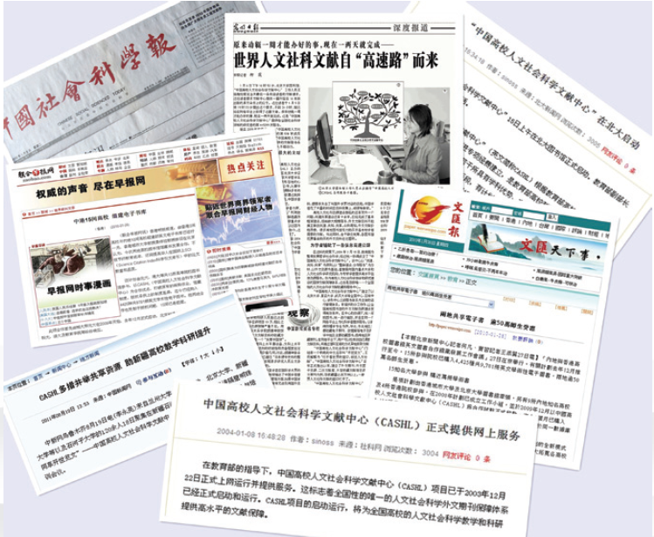
七、用心服务用户，口碑铸就辉煌
新闻联播
光明日报
中国教育报
人民网
…
媒体宣传

Slide 44
八、CASHL华南区域中心概况
华南区域中心设在中山大学图书馆
上联北大、复旦两个全国中心
横向联系其它四个区域中心及十个学科中心
辐射华南区域三省（广东、广西、海南）各高校图书馆外文文科文献服务
为全国高校提供CASHL文献传递服务和馆际互借服务工作

Slide 45
八、CASHL华南区域中心概况
区域中心所在地中山大学拥有人文社科院系17个
国家人文社科类重点学科10个
工商管理(一级)、马克思主义哲学、逻辑学、人类学、思想政治教育、中国古代文学、英语语言文字、中国古代史、中国近现代史、行政管理(二级)
6个国家人文社会科学重点研究基地
逻辑与认知研究所
港澳珠江三角洲研究中心
马克思主义哲学与中国现代化研究所
行政管理研究中心
历史人类学研究中心
中国非物质文化遗产研究中心

Slide 46
九、CASHL华南区域中心文献传递服务工作
面向全国开展CASHL文献传递服务
严格按照CASHL文献传递服务工作流程和服务规范向全国高校开展CASHL文献传递服务，并按照统一的收费标准、服务响应时间来认真履行CASHL的服务承诺
在CASHL管理中心组织的优惠活动中，积极调配人力、物力，保证活动期间超量文献申请的及时处理和高质量的原文提供
配合CASHL管理中心进行系统更新测试工作

Slide 47
九、CASHL华南区域中心文献传递服务工作
向华南区域各高校宣传推广CASHL服务
专门建立了“CASHL华南区域中心”网站，从资源建设、服务方式、最新活动等不同角度对CASHL进行全方位推介
配合CASHL全国管理中心的活动安排，将各项优惠活动信息通过E-mail、电话、邮寄、网上发布等形式公布。
策划、组织本区域内各高校图书馆积极参与CASHL共享体系的各种相关活动
采用电话、E-mail、邮件、QQ在线等方式及时解答用户在CASHL服务中遇到的各种问题
协助用户向管理中心查询未收到的文献

Slide 48
十、CASHL文献传递服务效果
文献传递服务数量逐年递增，为高校教学与科研提供了有效的文献保障。华南区域中心在2009年-2013年间，先后共收到全国高校用户提出的文献申请24723笔，完成提供全文文献 23931篇，满足率达96.8%。

Slide 49
十一、广东省CASHL成员馆一栏表
序号 | 成员馆名称
1 | 中山大学图书馆
2 | 华南农业大学图书馆
3 | 华南理工大学图书馆
4 | 深圳大学图书馆
5 | 华南师范大学图书馆
6 | 广东外语外贸大学图书馆
7 | 广州大学图书馆
8 | 暨南大学图书馆
9 | 广州中医药大学图书馆
10 | 惠州学院图书馆
11 | 广东水利电力职业技术学院图书馆
12 | 广州仲恺农学院图书馆
13 | 韶关学院图书馆
14 | 湛江师范学院图书馆
15 | 汕头大学图书馆
16 | 广东海洋大学图书馆
17 | 深圳大学城图书馆
18 | 深圳职业技术学院图书馆
19 | 广东石油化工学院图书馆
20 | 嘉应学院图书馆
21 | 广东工业大学图书馆
序号 | 成员馆名称
22 | 顺德职业技术学院图书馆
23 | 北京师范大学珠海分校图书馆
24 | 北京师范大学-香港浸会大学联合国际学院图书馆
25 | 佛山科学技术学院图书馆
26 | 广东技术师范学院图书馆
27 | 广东外语艺术职业学院图书馆
28 | 广东财经大学图书馆
29 | 东莞理工学院城市学院图书馆
30 | 南方医科大学图书馆
31 | 广东金融学院图书馆
32 | 五邑大学图书馆
33 | 肇庆学院图书馆
34 | 广东第二师范学院图书馆
35 | 韩山师范学院图书馆
36 | 中共广东省委党校图书馆
37 | 广州科技职业技术学院
38 | 广州航海学院
39 | 电子科技大学中山学院图书馆
40 | 广州医科大学图书馆
41 | 香港中文大学（深圳）图书馆

Slide 50
十二、2013年广东省CASHL成员馆申请量一览
学校 | 用户数量 | 发出请求数量 | 满足率
华南理工大学图书馆 | 30 | 273 | 93.77%
广东外贸外语大学图书馆 | 21 | 262 | 93.89%
广东韶关学院图书馆 | 3 | 253 | 98.02%
中山大学图书馆 | 207 | 172 | 79.65%
暨南大学图书馆 | 22 | 166 | 96.99%
北京师范大学珠海分校 | 24 | 139 | 98.56%
华南师范大学图书馆 | 19 | 119 | 96.64%
华南农业大学图书馆 | 50 | 108 | 92.59%
汕头大学图书馆 | 26 | 105 | 96.19%
广东石油化工学院图书馆 | 1 | 88 | 97.73%
广东金融学院图书馆 | 1 | 65 | 92.31%
广东商学院图书馆 | 5 | 22 | 100.00%
北师大－香港浸会国际学院 | 0 | 19 | 84.21%
嘉应学院图书馆 | 0 | 16 | 87.50%
广州仲恺农业技术学院图书馆 | 13 | 12 | 100.00%
广东外语艺术职业学院图书馆 | 0 | 9 | 100.00%
韩山师范学院图书馆 | 4 | 7 | 100.00%
深圳大学图书馆 | 9 | 4 | 100.00%
电子科技大学中山学院图书馆 | 1 | 1 | 100.00%
南方医科大学图书馆 | 9 | 1 | 100.00%

Slide 51
十三、2014年度CASHL优惠活动一览表
时间 | 优惠范围 | 名称 | 牵头单位 | 优惠范围 | 优惠内容
03月11日-03月31日 | 全国 | CASHL十周年 | CASHL管理中心 | 全国 | CASHL馆藏期刊100%补贴;CASHL馆藏图书部分章节50%补贴;CASHL大型特藏缩微资料50%补贴
05月12日-05月25日 | 华中（湖北、湖南、河南、江西） | 拓展合作渠道，共享CASHL资源 | 武汉大学 | 华中区域四省
09月15日-09月30日 | 西北（宁夏、新疆、青海、陕西、甘肃） | “木铎金声传塞北 文墨书香约金城” | 兰州大学 | 西北地区
09月22日-10月22日 | 全国 | 教师节优惠活动 | CASHL管理中心 | 全国 | 馆藏期刊100%优惠。
10月20日-11月03日 | 华南（广东、广西、海南） | 你身边的CASHL-深入学科服务暨华南区域文献传递优惠服务周 | 中山大学 | 华南区域 | CASHL馆藏期刊100%补贴;CASHL馆藏图书部分章节50%补贴;CASHL大型特藏缩微资料50%补贴
04月08日-05月08日 | 图书优惠 | 四月畅读 | CAHSL管理中心 | 全国 | 活动期间，CASHL图书20元/本（含单程快递）；上海图书馆图书15~25元/本（含往返快递）。
09月22日-10月22日 | 图书优惠 | 畅读+ | CAHSL管理中心 | 全国

Slide 52
小结：CASHL文献传递的特色之处
CASHL的服务特点是用户直接提交申请，然后在邮箱获取文献，少了馆员的参与，在减少馆员工作量的同时，也会让服务时间缩短。

Slide 53
小结：有了CASHL云服务…
就相当于拥有了2万多种人文社科外文期刊
就相当于拥有了164万种外文图书
通过文章篇名中的一个词就可查到文献并在三日内获得全文
就相当于您免费建立了一个馆际互借与文献传递系统平台
相当于您拥有了可以无限扩充、无限收藏的大型私人图书馆。

Slide 54
独特的
将为您提供
独特的服务
谢 谢 ！

